Slide 1


Pertemuan ke-12
GEOPOLITIK INDONESIA
Geopolitik dan Wawasan Nusantara

Slide 2
Geopolitik
Sistem dan kebijakan politik yang didasarkan pada pertimbangan geografis.

Slide 3
Teori-teori Geopolitik
Teori Frederich Ratzel (Teori organisme atau biologis)
Teori Rudolf Kjellen (Menegaskan Ratzel- lebensraum)
Teori Karl Haushofer (Melengkapi Ratzel dan Kjellen: perlu kemandirian, perlu ekspansi )
Teori Halford Mackinder ( penguasaan “daerah jantung” )
Teori Alfred Thayer Mahan ( pemanfaatan sumber daya laut )
Teori Guilio Douhet, William Mitchel, Saversky, dan JFC Fuller (mengutamakan angkatan udara)
Teori Geopolitik Nicholas J. Spijkman (teori garis batas)

Slide 4
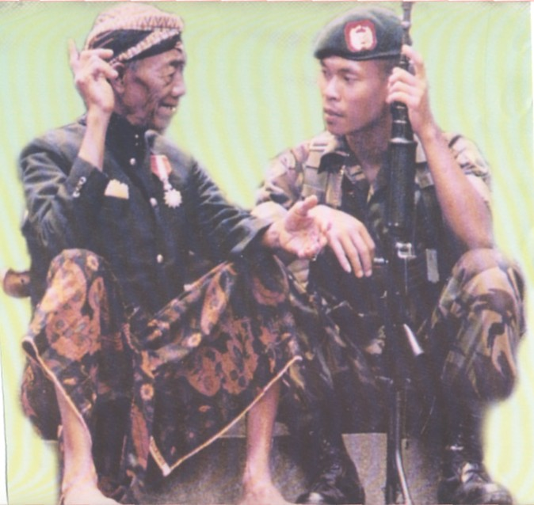
Geopolitik Indonesia
Geopolitik Indonesia bertumpu pada wawasan kebangsaan
Wawasan kebangsaan ????
20/8/2010
Revisi 01 Pendidikan Kewarganegaraan
4

Slide 5
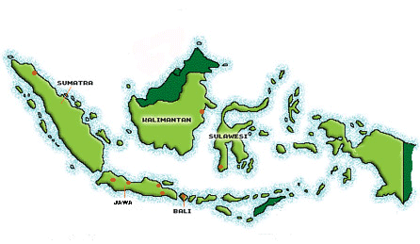
WAWASAN NUSANTARA

Slide 6
WAWASAN KEBANGSAAN KITA ADALAH WAWASAN NUSANTARA
BERISI KONSEP INTEGRASI NASIONAL
HANKAM
GEOGRAFI
SOS-BUD
IDEOLOGI
POLITIK
EKONOMI

Slide 7
Unsur Dasar Wawasan Nusantara
Wadah :
wujud wilayah, tata inti organisasi, kelengkapan organisasi
Isi:
Perspektif kehidupan bangsa (cita-cita dan aspe-aspek kehidupan bangsa)
Tata laku:
Tata laku batin → falsafah
Tata laku lahir → sistem organisasi

Slide 8
IMPLEMENTASI WAWASAN NUSANTARA
Sebagai pancaran falsafah Pancasila
Pedoman pembangunan nasional untuk mewujudkan ketahanan nasional
Perwujudan integritas bangsa

Slide 9
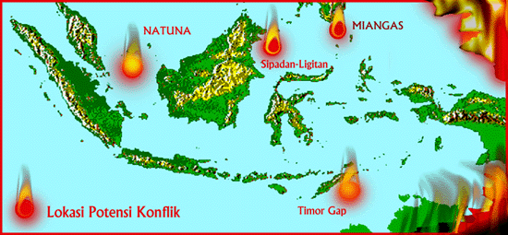

Slide 10
Wawasan Nusantara disosialisasikan melalui berbagai ranah secara sinergi
PENDIDIKAN (Formal, Non-formal, Informal)
PENGAJARAN (Penanaman nilai, pembentukan sikap perulaku)
PEMBINAAN (Kelembagaan,
non-kelembagaan)
20/8/2010
Revisi 01 Pendidikan Kewarganegaraan
10

Slide 11
end

